Slide 1
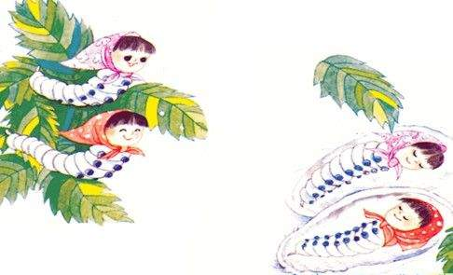
蚕姑娘
苏教版一年级语文下册

Slide 2
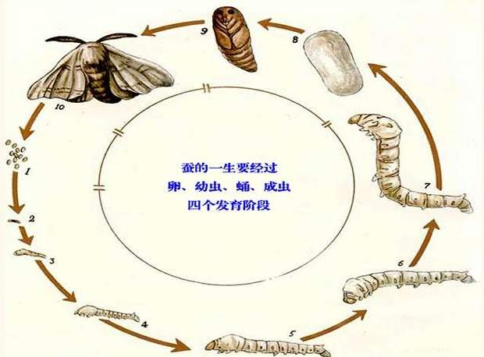
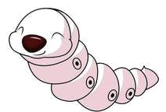
cán
蚕
一

Slide 3
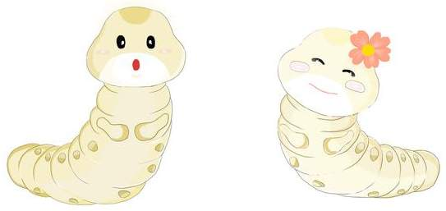
从字形看，蚕是“天下一条虫”，那它究竟能发挥什么作用呢？你了解哪些关于蚕的知识？

Slide 4
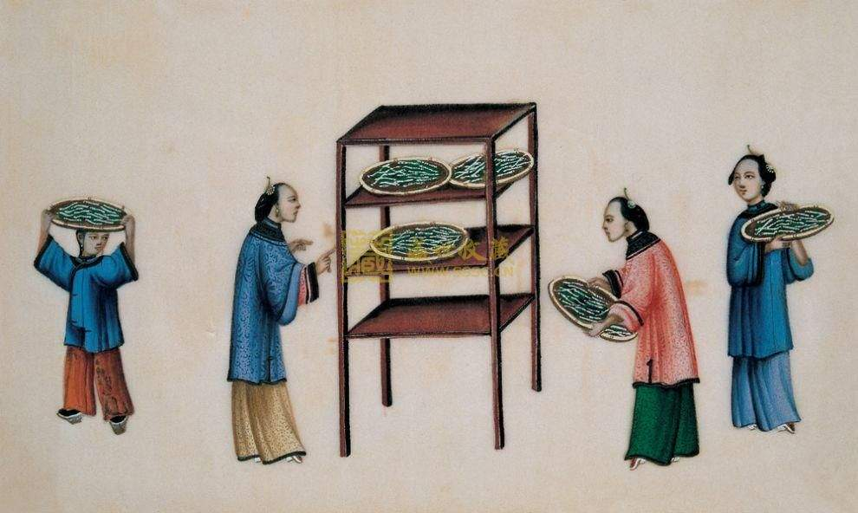
养蚕起源于中国。中国有数千年的养蚕历史。
我们亲切地把蚕称为“蚕宝宝”。课文把它称为——
蚕姑娘

Slide 5
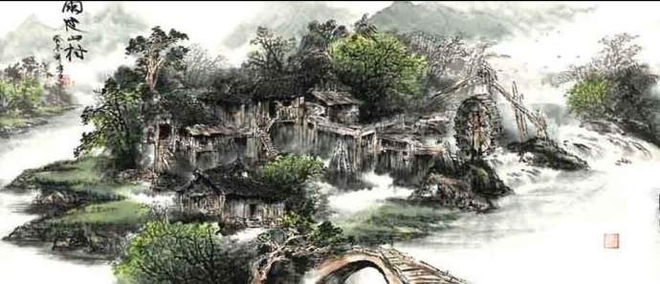
古诗中也有和养蚕有关的内容。
雨过山村
【唐】王建
雨里鸡鸣一两家， 竹溪村路板桥斜。
妇姑相唤浴蚕去， 闲着中庭栀子花。

Slide 6
cán ɡū niánɡ
娘
蚕
姑
姑娘姑姑姑且
大娘姑娘娘亲
春蚕蚕丝蚕山

Slide 7
初读课文
1、第一遍自己大声读课文，标出自然段号，圈出生字，生字多读几遍。
2、第二遍2人合作，按自然段轮读，指出对方读得错误或不流利的地方，并练习改正。
3、第三遍和好朋友一起读一遍，互评（读得正确、流利的打★）

Slide 8
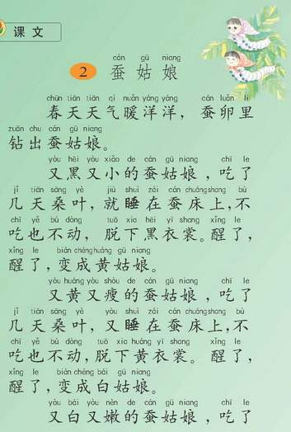
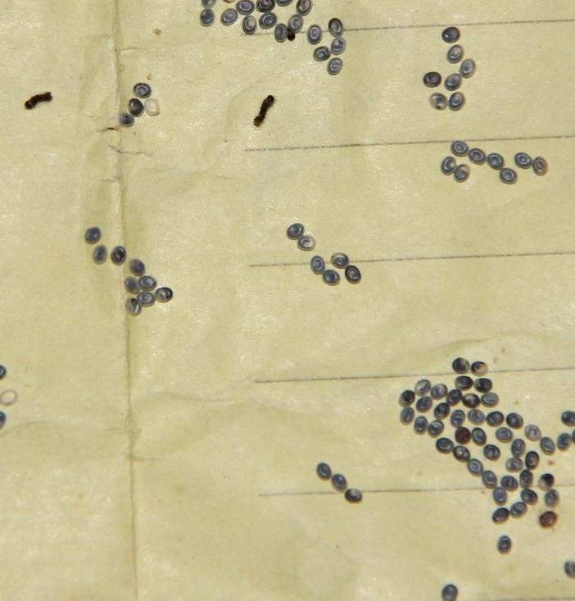
cán luǎn
蚕卵

Slide 9
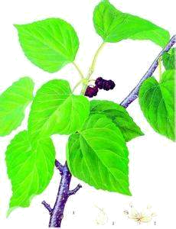
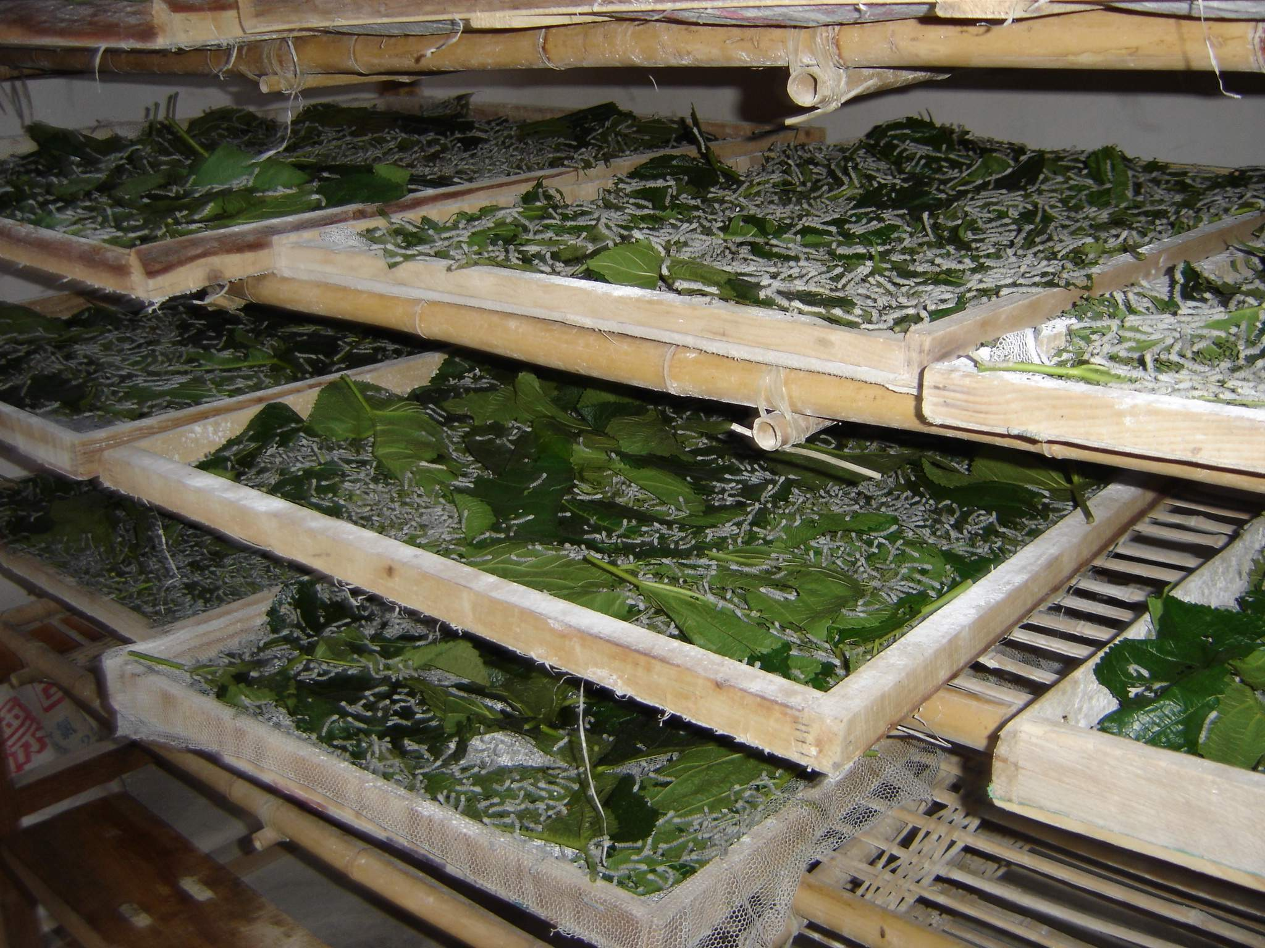
sānɡ yè
cán chuánɡ
yī shɑnɡ
桑 叶
蚕 床
衣裳

Slide 10
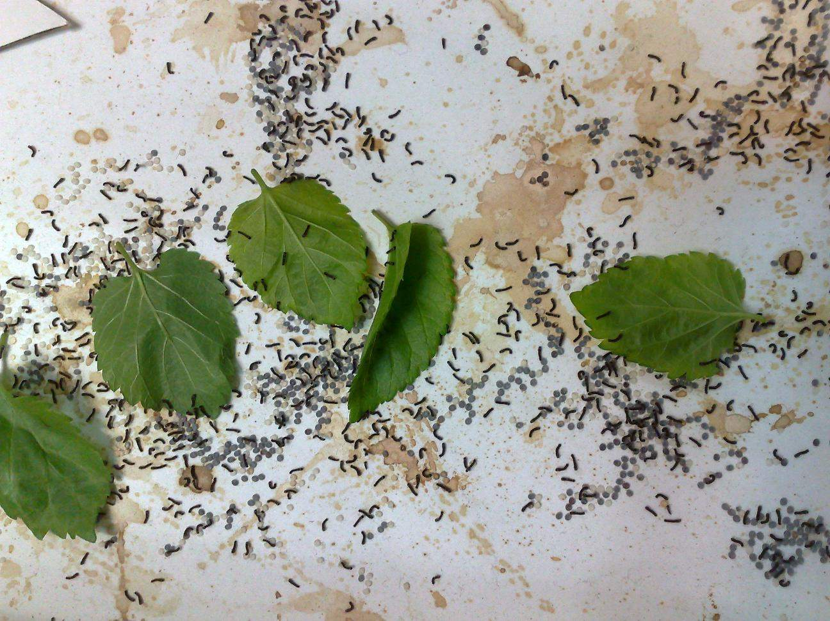
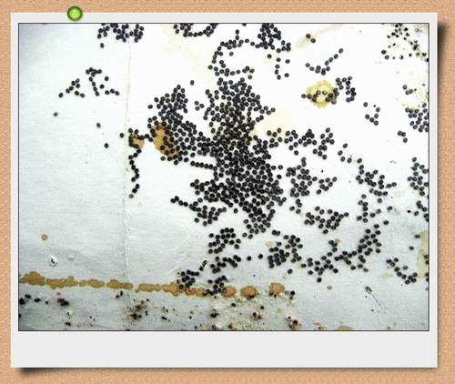
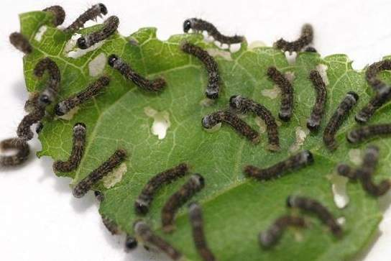
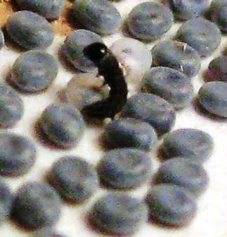
蚕卵
幼蚕（蚁蚕）
又黑又小的蚕姑娘

Slide 11
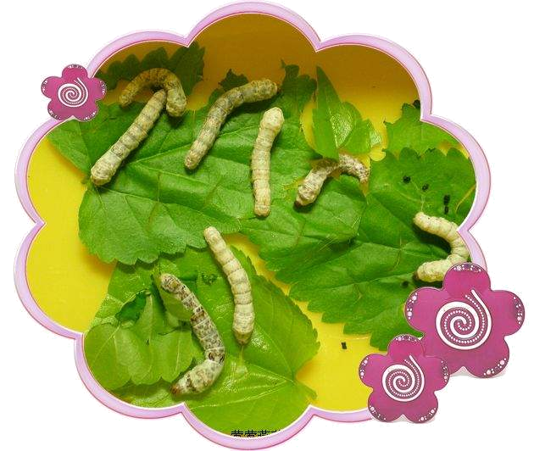
shòu
又黄又瘦的蚕姑娘

Slide 12
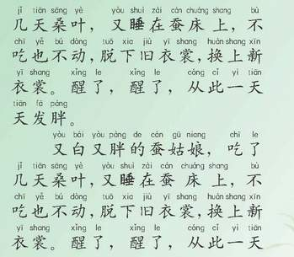
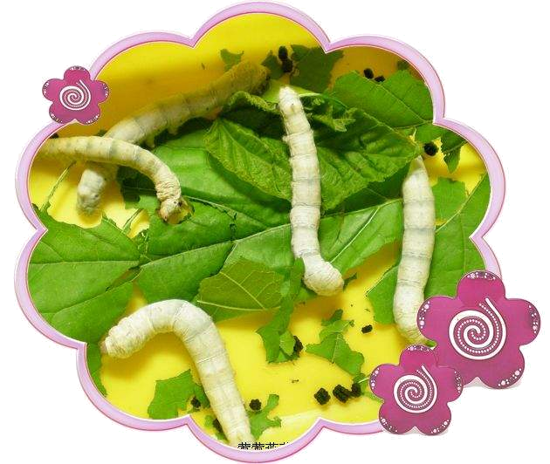
又白又嫩的蚕姑娘

Slide 13
jiù huàn pànɡ
胖
旧
换
旧时新旧
长胖发胖
交换替换

Slide 14
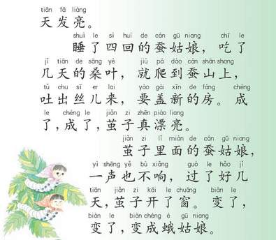
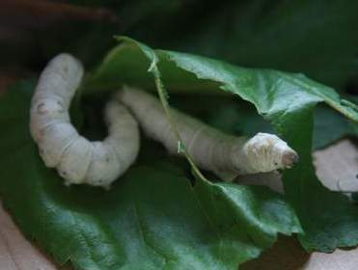
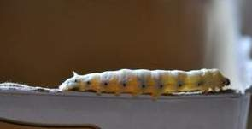

Slide 15
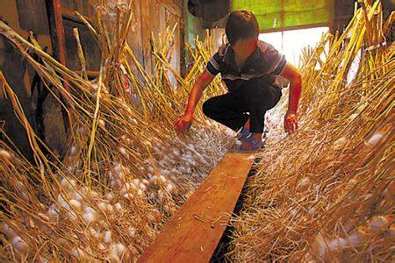
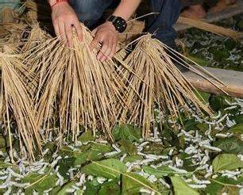
用草扎成的，或用油菜秆做成的“蚕山”。

Slide 16
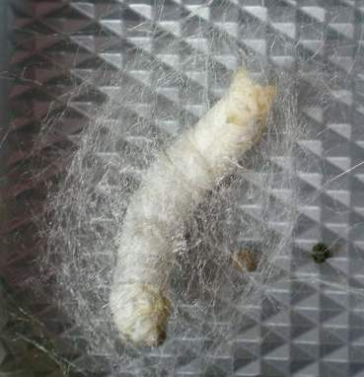
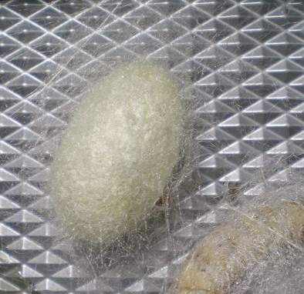
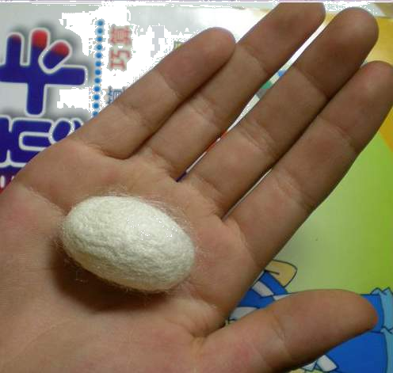
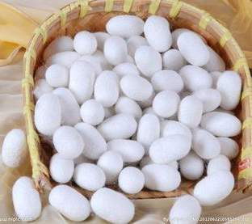
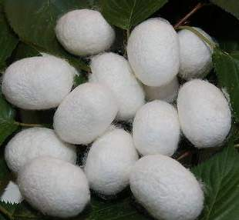
吐出丝儿来，要盖新的房
jiǎn
茧子

Slide 17
ɡài xiǎnɡ
盖
响
盖子盖上盖房
响声响亮音响

Slide 18
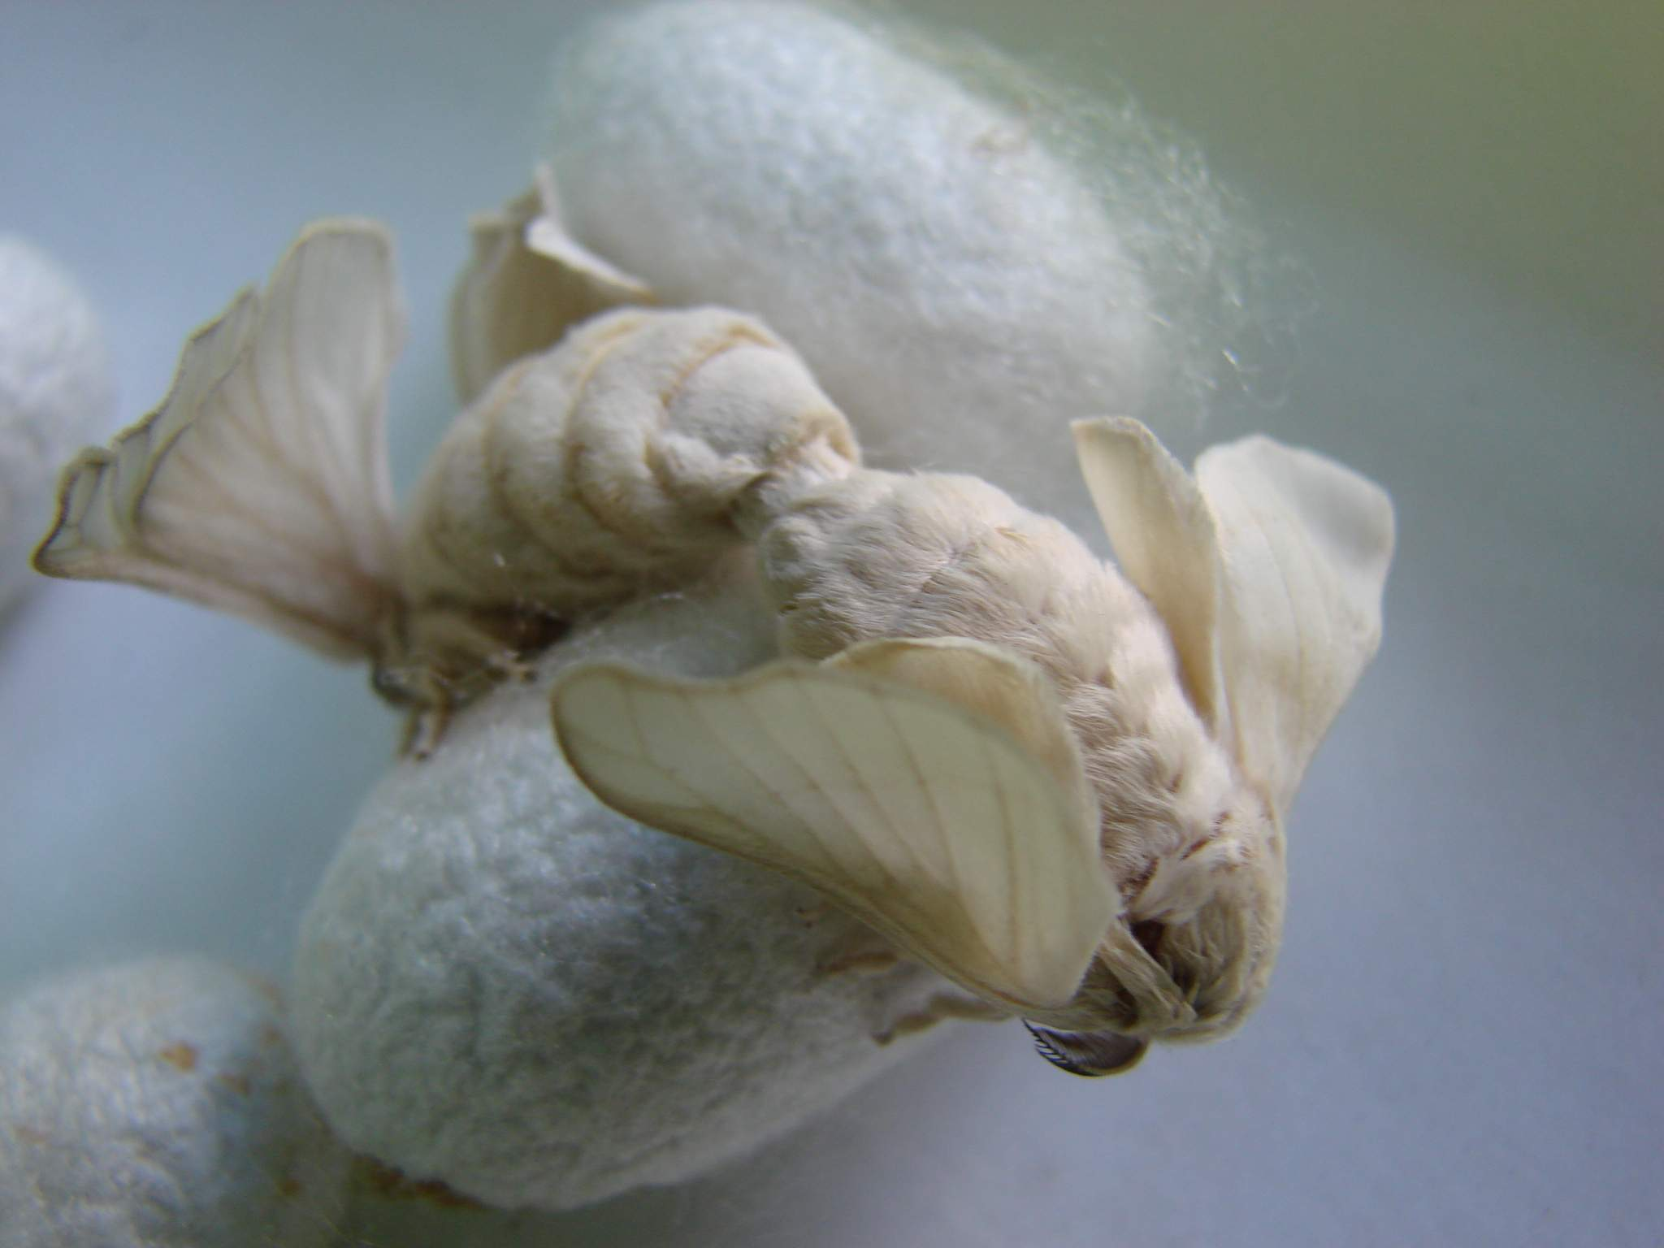
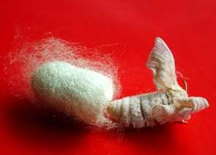
é
蚕蛾

Slide 19
再认一认生字词
蚕姑娘 吃桑叶 换衣裳 长胖 盖房 一声不响 旧衣裳
蚕卵 瘦小 茧子 蛾姑娘

Slide 20
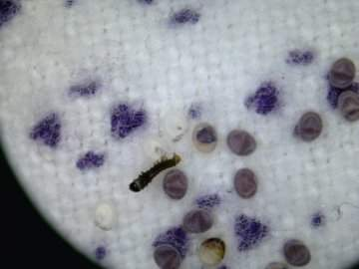
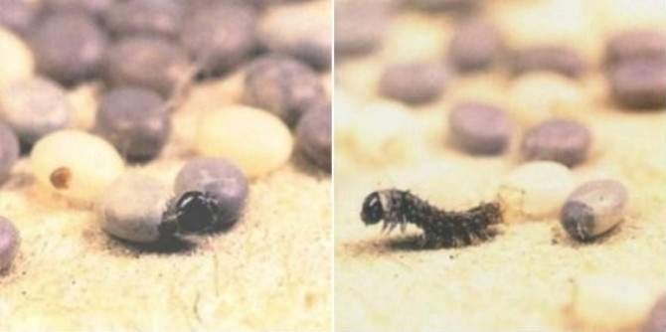
春天天气暖洋洋，蚕卵里钻出蚕姑娘。
在20倍显微镜下的蚕孵化视频
http://dlzxx.nhedu.net/flv/flvplay.asp?id=2011032201

Slide 21
暖洋洋（ABB式叠词）
绿油油 白花花 红彤彤
黑乎乎 蓝湛湛 粉嫩嫩
冷冰冰 热乎乎 乐呵呵
轻飘飘 沉甸甸 笑眯眯
苦巴巴 急匆匆 慢吞吞

Slide 22
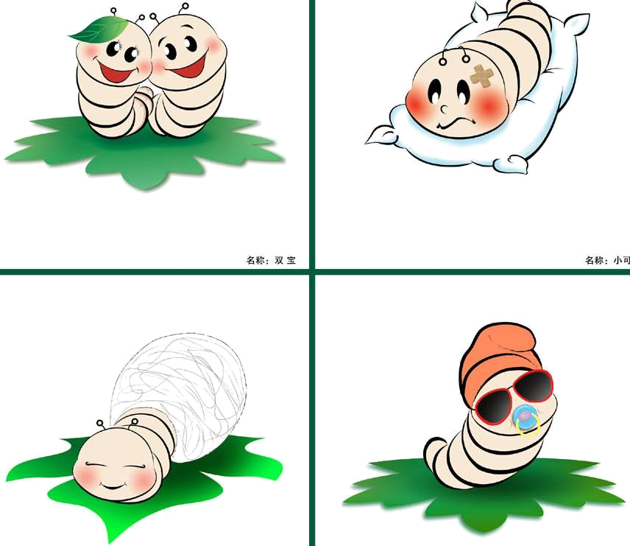
又黑又小的蚕姑娘，吃了几天桑叶，就睡在蚕床上，不吃也不动，脱下黑衣裳。醒了，醒了，变成黄姑娘。
又黄又瘦的蚕姑娘，吃了几天桑叶，又睡在蚕床上，不吃也不动，脱下黄衣裳。醒了，醒了，变成白姑娘。
比较：这两段有什么相同之处和不同之处？

Slide 23
又白又嫩的蚕姑娘，吃了几天桑叶，又睡在蚕床上，不吃也不动，脱下旧衣裳，换上新衣裳。醒了，醒了，从此一天天发胖。
“又”说明了什么？

Slide 24
又白又胖的蚕姑娘，吃了几天桑叶，又睡在蚕床上，不吃也不动，脱下旧衣裳，换上新衣裳。醒了，醒了，从此一天天发亮。
把蚕姑娘的四次变化在脑子里想一想
又黑又小
又黄又瘦
又白又嫩
又白又胖
渐渐发亮
试着背诵写蚕变化的这四段。

Slide 25
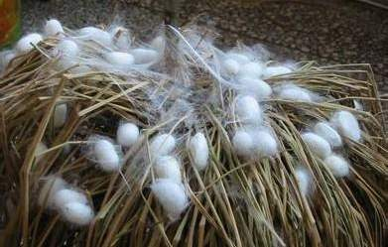
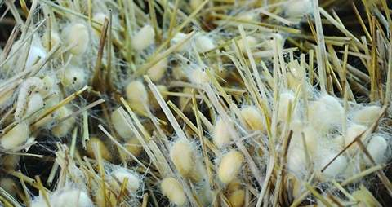
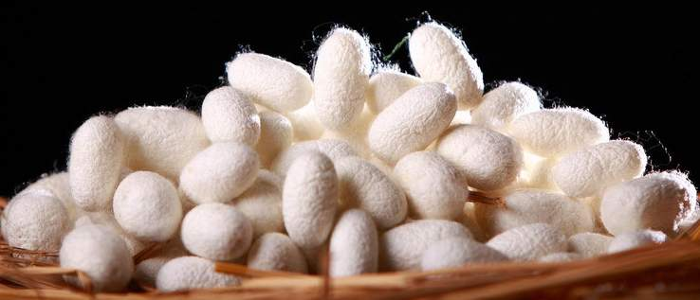
睡了四回的蚕姑娘，吃了几天的桑叶，就爬到蚕山上，吐出丝儿来，要盖新的房。成了，成了，茧子真漂亮。

Slide 26
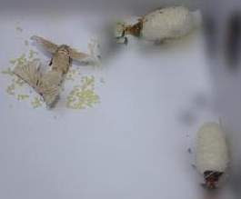
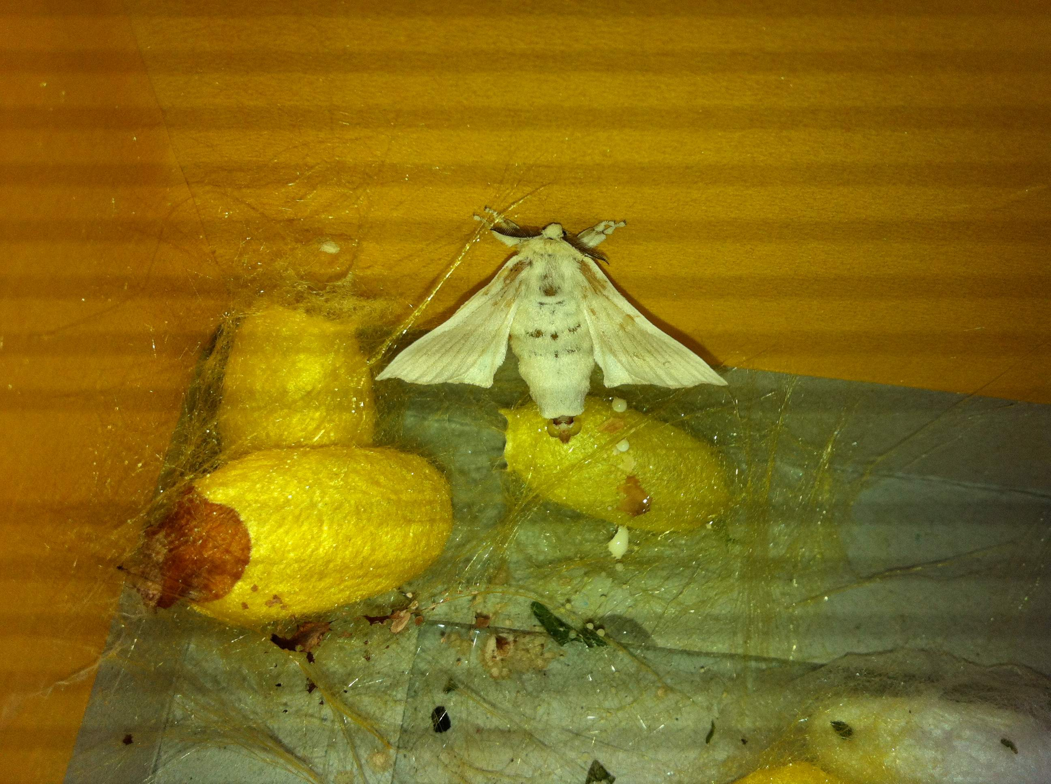
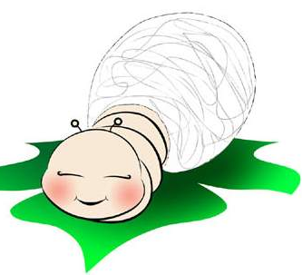
茧子里面的蚕姑娘一声也不响，过了好几天，茧子开了窗。变了，变了，变成蛾姑娘。

Slide 27
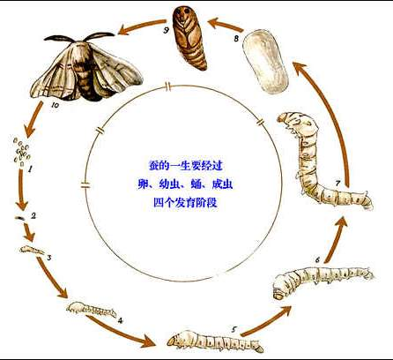
蚕蛾
蚕茧
茧子里的蚕
看图练习背诵课文
渐渐发亮的蚕
蚕卵
又黑又小的蚕
又黄又瘦的蚕
又白又嫩的蚕
又白又胖的蚕

Slide 28
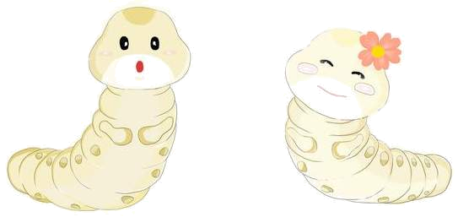
小百科
蚕的一生经过蚕卵—蚁蚕—熟蚕—蚕茧—蚕蛾，
共五十多天的时间。
蚕宝宝脱皮时约有一天的时间,睡眠一样不吃不动，叫“休眠”。
脱一次皮就算增加一岁，幼虫共要脱皮四次,成为五龄幼虫。
蚕蛾不能飞，只是用于产卵以繁殖后代。
雄蚕吐丝多

Slide 29
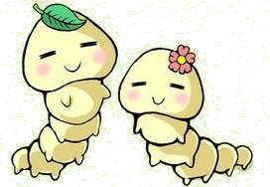
从（ ）里钻出来的又（ ）又
（ ）的蚕姑娘，一共睡了（ ）次，每
次醒来都变了样。第一次变得又（ ）又
（ ）；第二次变得又（ ）又（ ）；
第三次变得又（ ）又（ ）；第四次身
体一天天（ ）。它爬到（ ）上，
吐出（ ）来，结出（ ），最后变
成了（ ）姑娘。
蚕卵
黑
小
四
黄
瘦
白
嫩
白
胖
发亮
蚕山
丝儿
茧子
蛾

Slide 30
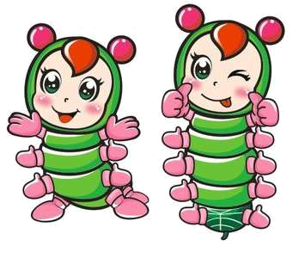

课堂练习
仿照例子说一说：
又黑又小 又黄又瘦
又（ ）又（ ） 又（ ）又（ ）
我抱着一个又（ ）又（ ）的西瓜。
你能把两句话并成一句话吗？
（1）蚕姑娘脱下旧衣裳。
蚕姑娘换上新衣裳。
（2）蚕姑娘吐出丝儿来。
蚕姑娘要盖新的房。

